Slide 1

Infrastructure Zimbra Collaboration Suite
Architecture Distribuée de Messagerie d'Entreprise
ADMINISTRATION SYSTÈMES ET RÉSEAUX

Slide 2
CONTEXTE DU PROJET
Déploiement d'une infrastructure de messagerie professionnelle open-source capable de répondre aux exigences de production réelles.
Architecture distribuée sur 3 VMs distinctes.
Isolation des composants critiques (LDAP, MTA, Store).
Simulation d'un environnement haute disponibilité.

Slide 3
BESOINS ET RÉPONSES APPORTÉES
Besoin Client | Solution Technique
Messagerie sécurisée | Zimbra avec chiffrement SSL/TLS complet
Architecture scalable | Séparation des rôles sur 3 serveurs
Filtrage avancé | Amavis + SpamAssassin + ClamAV intégrés
Interface moderne | Zimbra Web Client (Modern UI / HTML5)
Accès distant | Tailscale Funnel (URL publique HTTPS)
Optimisation des coûts | Distribution Maldua Zimbra 10.1.3 FOSS

Slide 4







STACK LOGICIELLE ET PROTOCOLES
SMTP / LMTP
IMAP / POP3
LDAP
Sécurité
Routage et livraison via Postfix. Ports: 25, 587, 7025.
Consultation synchronisée via Nginx Proxy. Ports: 993, 995.
Annuaire centralisé OpenLDAP pour authentification. Port: 389.
Amavis, SpamAssassin & ClamAV pour le filtrage actif.

Slide 5


DÉFINITION DES SERVICES ZIMBRA
Zimbra Webmail
Console Admin
Messagerie, calendrier, contacts, tâches et partage de fichiers intégré (Briefcase).
Gestion centralisée des comptes, domaines et monitoring sur le port 7071.
Une alternative complète et souveraine à Microsoft Exchange et Google Workspace.

Slide 6



ARCHITECTURE DES 3 NŒUDS
VM 1 - LDAP
VM 2 - MTA & Proxy
VM 3 - Store
Le Cerveau Annuaire central, comptes et configuration système.
La Passerelle Routage SMTP, Filtrage Antispam et Reverse Proxy Nginx.
Le Coffre-fort Stockage des mails, base MariaDB et Console Admin.

Slide 7
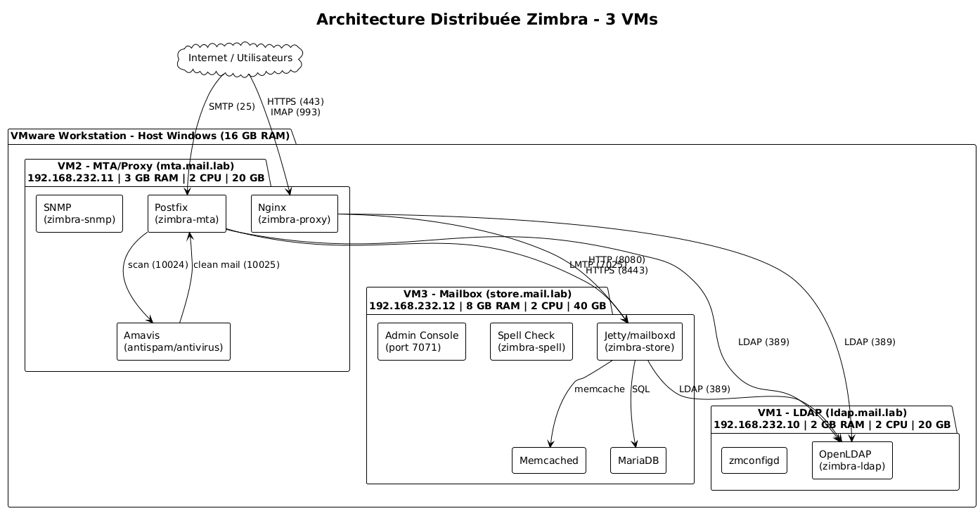

Slide 8
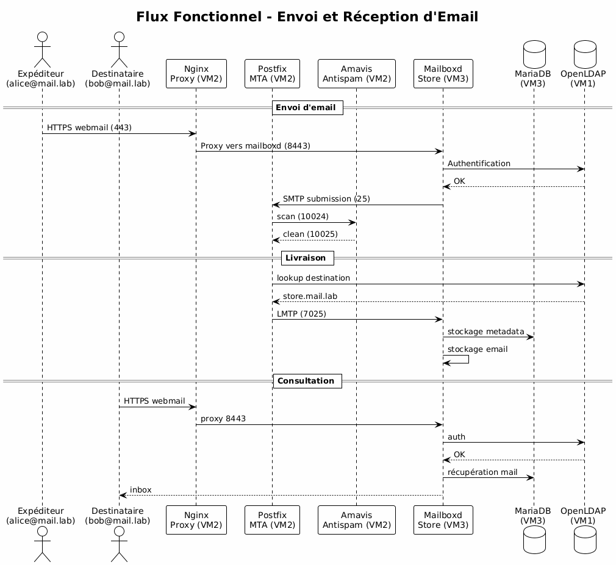

Slide 9
JUSTIFICATION DE LA STACK
Composant | Technologie | Justification
Système OS | Rocky Linux 9.7 | Stabilité RHEL, gratuité et support Zimbra 10.
Messagerie | Maldua Zimbra 10.1 | Version FOSS compatible avec les OS récents.
Virtualisation | VMware Workstation | Standard industrie pour les labs réseaux complexes.
Accès VPN | Tailscale Funnel | Tunneling sécurisé sans configuration de firewall.
App Server | Jetty / Java | Moteur haute performance pour le service Mailbox.

Slide 10
ÉTAPES DE RÉALISATION
Phase 1
Phase 2
Phase 3
Phase 4
Phase 5
Préparation Infra & VMs Rocky Linux.
Installation Zimbra (LDAP > MTA > Store).
Résolution bugs Jetty & XML.
Tests d'envoi & validation services.
Exposition via Tailscale Funnel.

Slide 11
ADRESSAGE ET MATRICE DE FLUX
Ports Stratégiques :
Host | IP | Rôle
ldap.mail.lab | .10 | Master LDAP
mta.mail.lab | .11 | MTA / Proxy
store.mail.lab | .12 | Mailboxd
443 : HTTPS Webmail
7071 : Console Admin
25/587 : Flux SMTP
389 : Sync LDAP

Slide 12
DÉFIS TECHNIQUES SURMONTÉS
Bug Jetty XML (IDs dupliqués)
Développement d'un script Python pour la correction automatisée des fichiers de configuration Jetty.
100%
Injection de DOCTYPE manquants.
Bugs Résolus
Correction de la résolution DNS Postfix.
Automatisation du déploiement via script.

Slide 13


SÉCURITÉ ET DISPONIBILITÉ
Chiffrement SSL/TLS sur tous les protocoles.
Isolation Admin : Accessible uniquement via VPN.
Filtrage ClamAV & SpamAssassin en temps réel.
Authentification centralisée OpenLDAP.

Slide 14
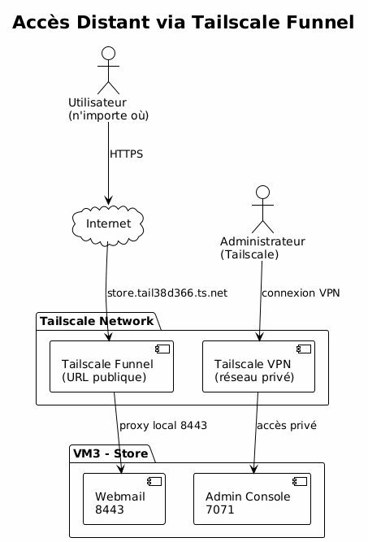

ACCÈS DISTANT FUNNEL
Problématique : Accéder au lab local (IP privée) depuis Internet sans configuration de firewall complexe.
Solution : Tailscale Funnel crée un tunnel chiffré et offre une URL publique HTTPS avec certificat automatique.

Slide 15






BILAN ET PERSPECTIVES
Pédagogique
Économique
Évolutivité
Maîtrise des architectures distribuées, du debug Java/XML et du scripting d'automatisation.
Pas de coût de licence grâce à la stack Open Source Maldua et Tailscale.
Possibilité d'ajouter des serveurs Mailbox en cluster et réplication LDAP.

Slide 16

Questions ?
Merci pour votre attention !
Démonstration live : store.tail38d366.ts.net

Slide 17





IMAGE SOURCES
https://images.stockcake.com/public/e/b/3/eb3e4357-385d-4ead-acb7-7bdf3d89f42f_large/futuristic-server-room-stockcake.jpg
Source: stockcake.com
https://creately.com/static/assets/guides/network-diagram-symbols/cisco-network-diagram-symbols.webp
Source: creately.com
https://png.pngtree.com/png-clipart/20250208/original/pngtree-a-blue-shield-with-lock-icon-representing-online-security-digital-protection-png-image_20258472.png
Source: pngtree.com
https://miro.medium.com/1*eH6cjftN1ULSQpwV_2J_LA.png
Source: medium.com
https://png.pngtree.com/thumb_back/fw800/background/20220519/pngtree-successful-business-meeting-conclusion-modern-office-businesspeople-shake-hands-photo-image_34896472.jpg
Source: pngtree.com

